Slide 1
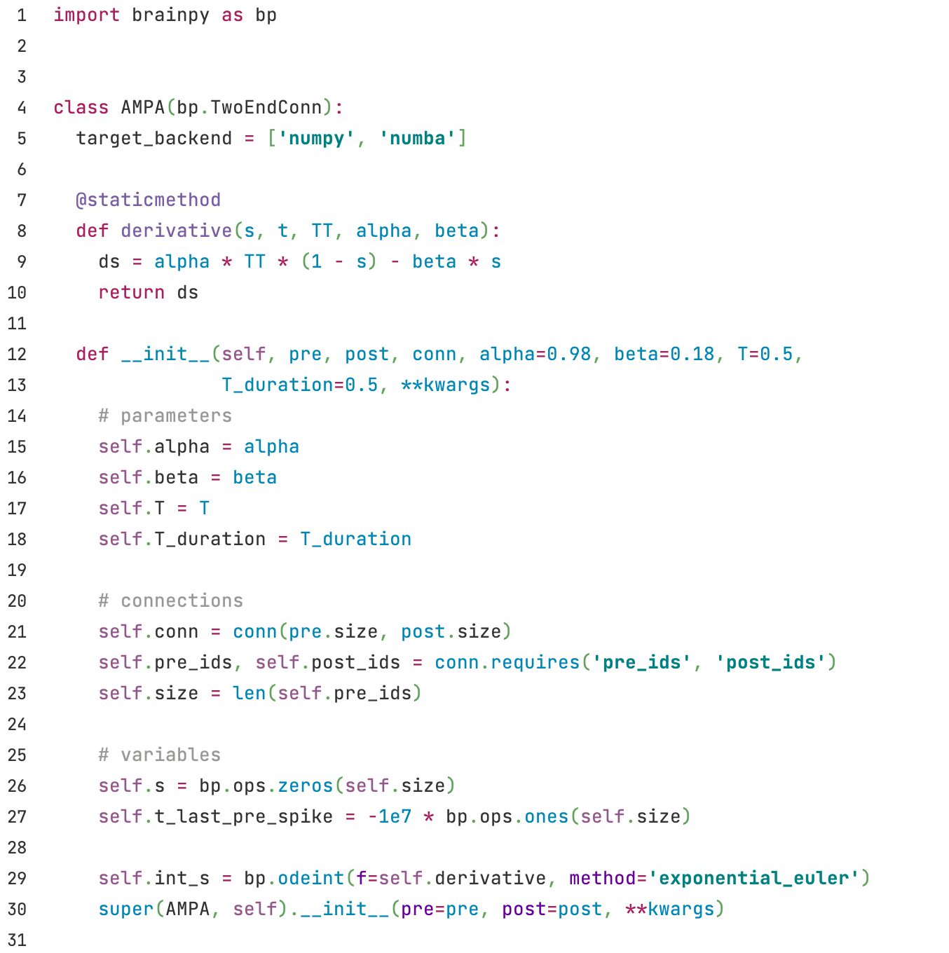
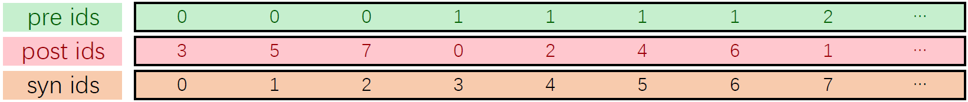
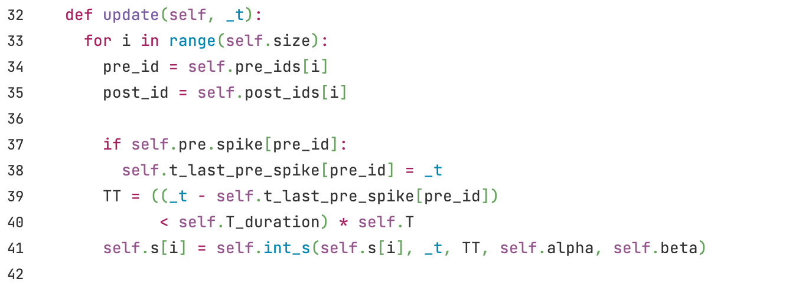
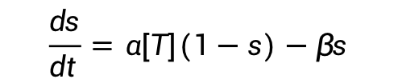
AMPA
突触连接两群神经元，因此继承bp.TwoEndConn类
$$\frac{ds}{dt}=α[T](1−s)−βs$$
把[T]简化为一个常数T值，持续T_duration这么长的时间
这边突触前和突触后连接的神经元群均为向量，突触也是向量形式，因此要指定每个突触所连接的突触前和后神经元的id
对每一个突触，i为当前处理的突触的id
TT表示[T], 如果前神经元在T_duration时间内曾有发放，则设TT=T，否则设TT=0.

Slide 2
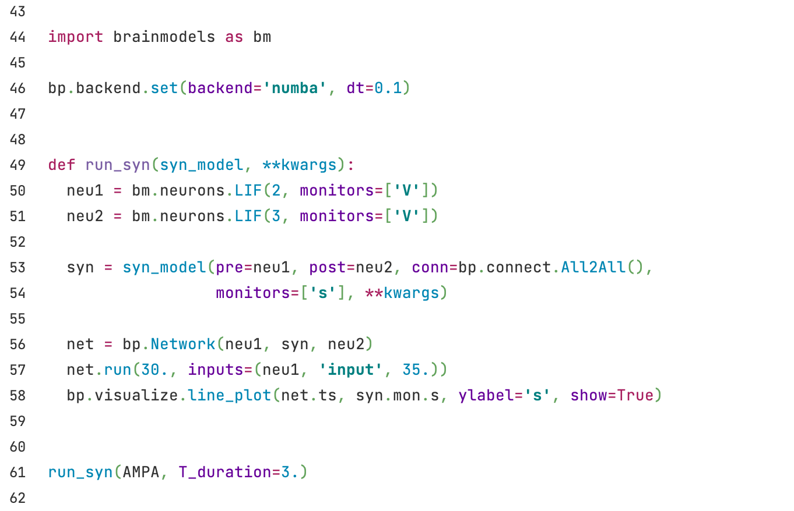
AMPA
指定使用numba作为 backend
定义一个函数来运行突触模型
从brainmodels包中获取LIF模型来作为被连接的两群神经元
指定突触前和突触后神经元，以及他们的连接方式。这里我们使用BrainPy提供的All2All方法（全连接）。
运行AMPA模型，设置参数T_duration为3。

Slide 3
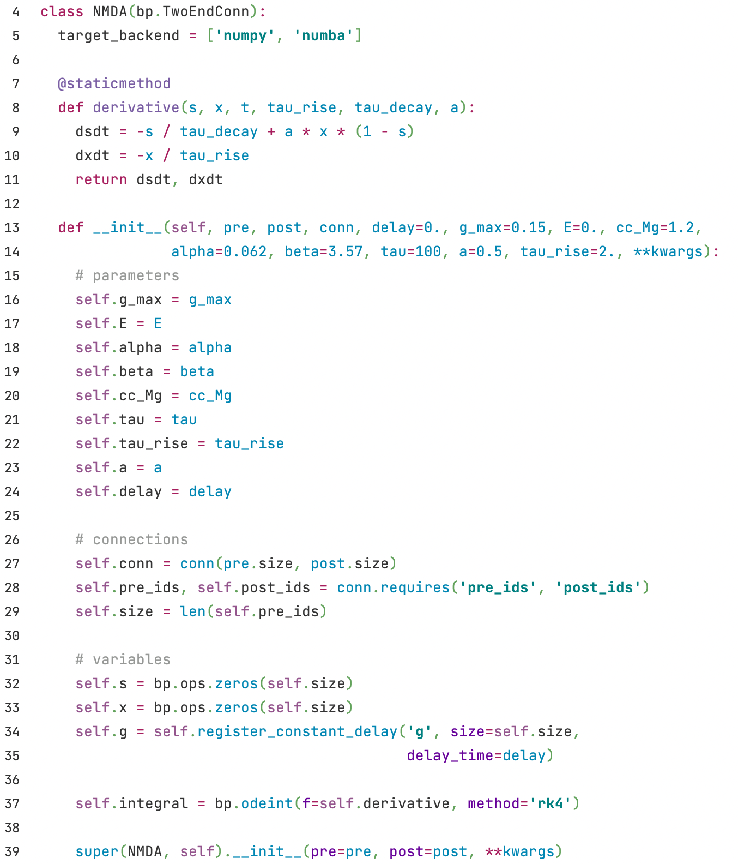
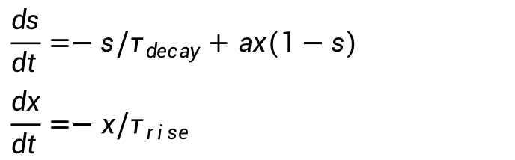
NMDA
$$\frac{ds}{dt}=−s/τ_{decay}+ax(1−s)$$
$$\frac{dx}{dt}=−x/τ_{rise}$$

Slide 4
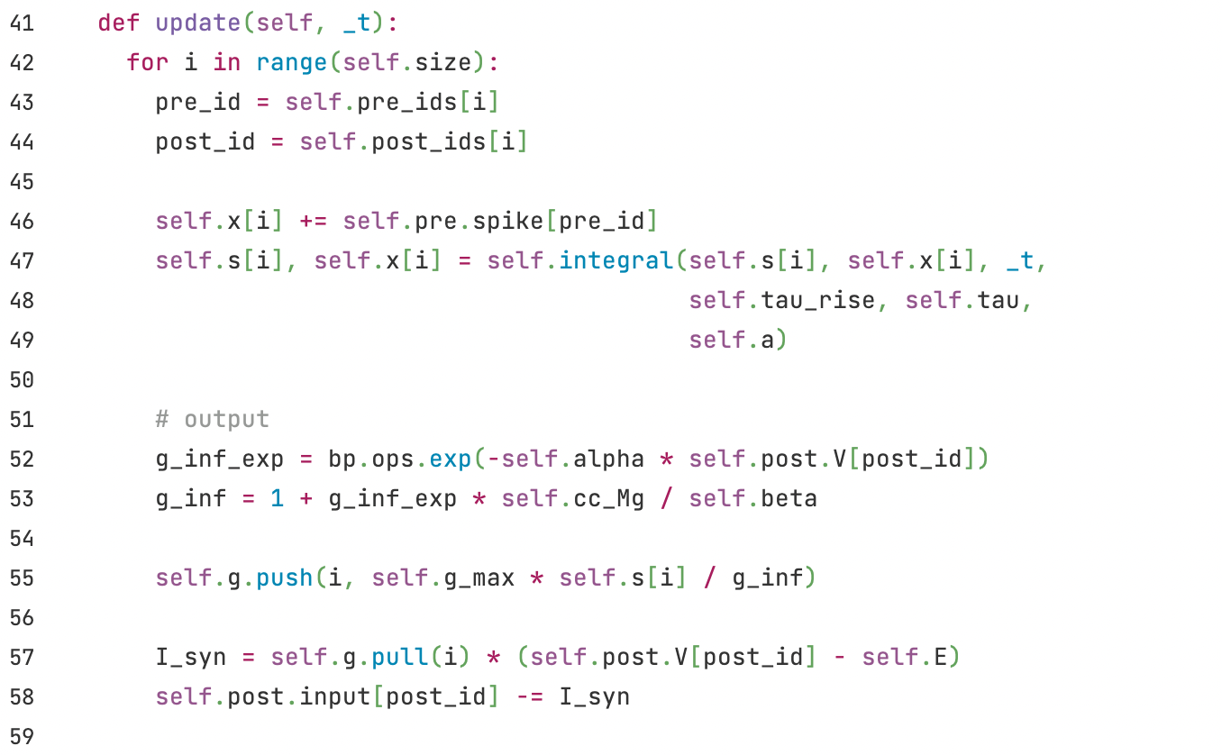
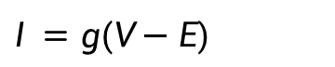
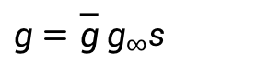
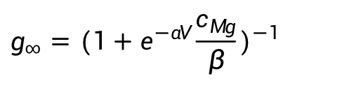
NMDA
if (pre spike), then x = x + 1
$$g_{∞}=(1+e^{−αV}\frac{c_{M g}}{β})^{−1}$$
$$g=\overline{g} g_{∞}s$$
$$I=g(V−E)$$

Slide 5
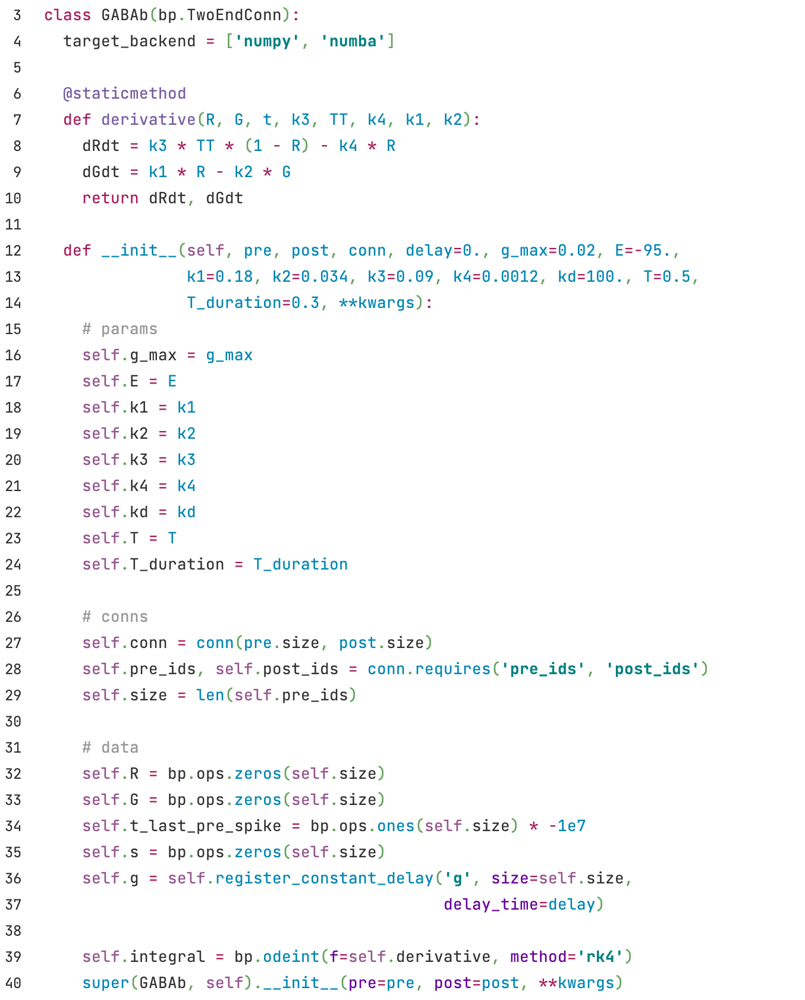
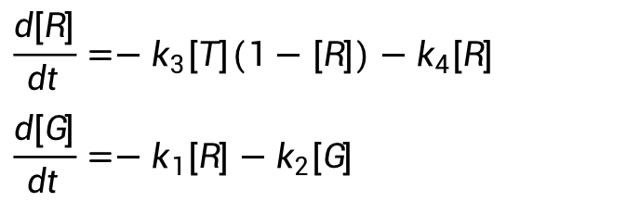
GABAb
$$\frac{d[R]}{dt}=−k_{3}[T](1−[R])−k_{4}[R]$$
$$\frac{d[G]}{dt}=−k_{1}[R]−k_{2}[G]$$
把[T]简化为一个常数T值，持续T_duration这么长的时间

Slide 6
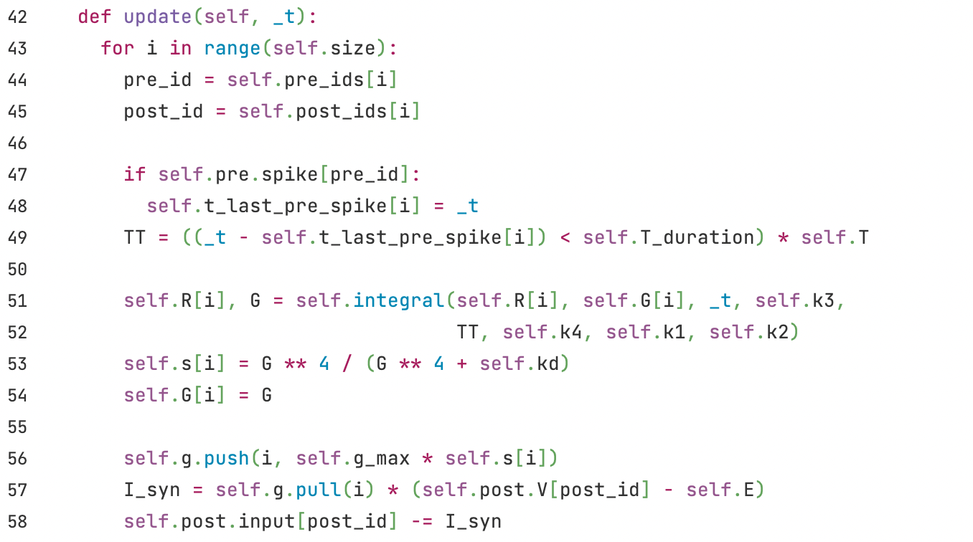
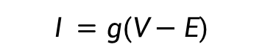
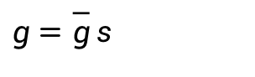
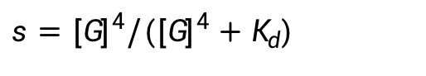
GABAb
TT表示[T], 如果前神经元在T_duration时间内曾有发放，则设TT=T，否则设TT=0.
$$s={[G]}^{4}/({[G]}^{4}+K_{d})$$
$$g=\overline{g} s$$
$$I=g(V−E)$$

Slide 7
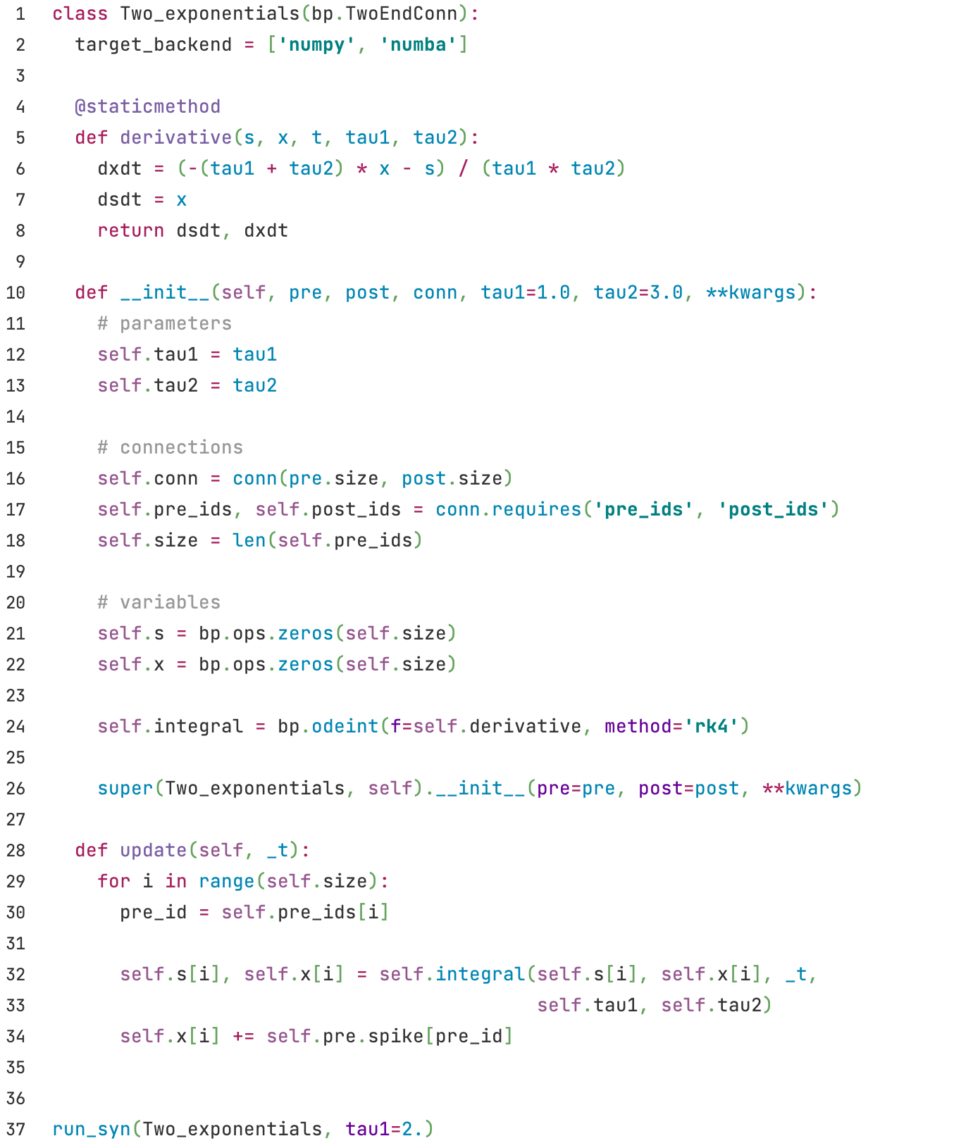
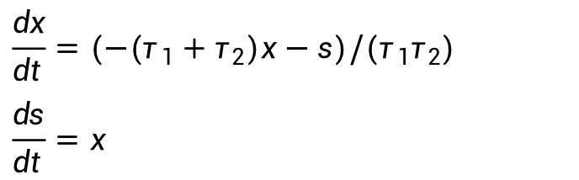
Two exponentials
$$\frac{dx}{dt}=(−(τ_{1}+τ_{2})x−s)/(τ_{1}τ_{2})$$
$$\frac{ds}{dt}=x$$
if (pre spike), then x = x + 1

Slide 8
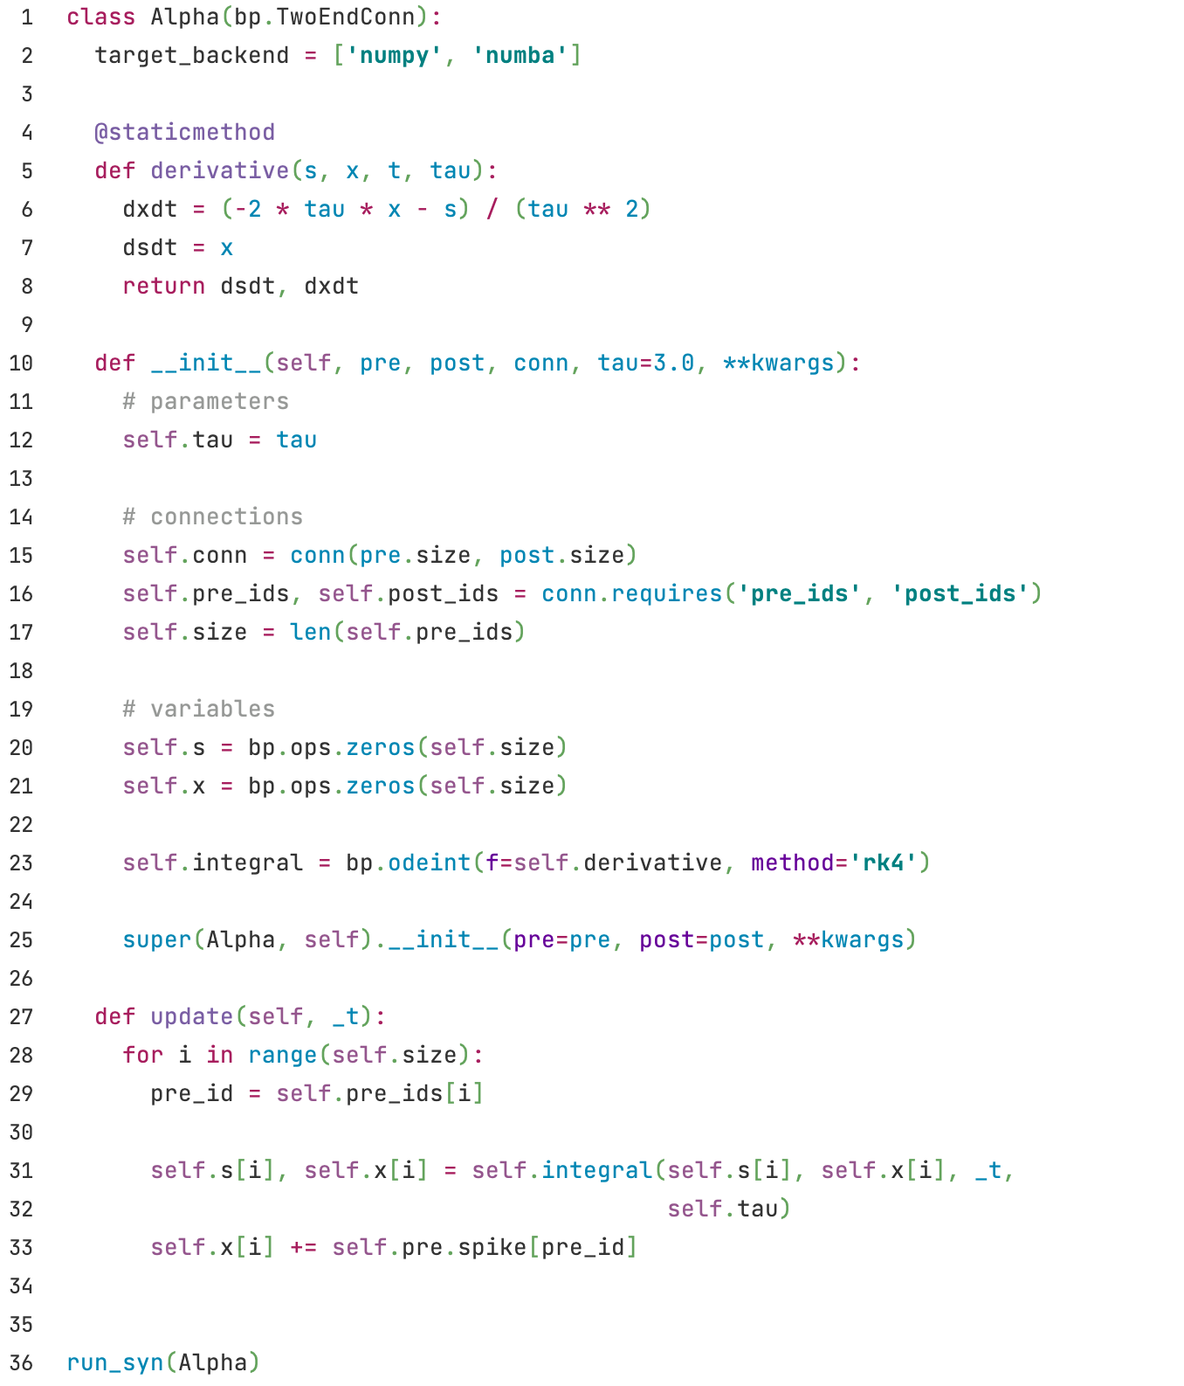
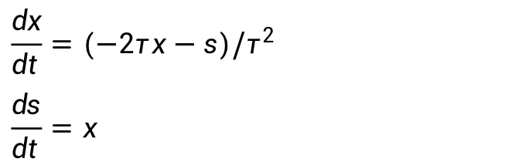
Alpha
$$\frac{dx}{dt}=(−2τx−s)/τ^{2}$$
$$\frac{ds}{dt}=x$$
if (pre spike), then x = x + 1

Slide 9
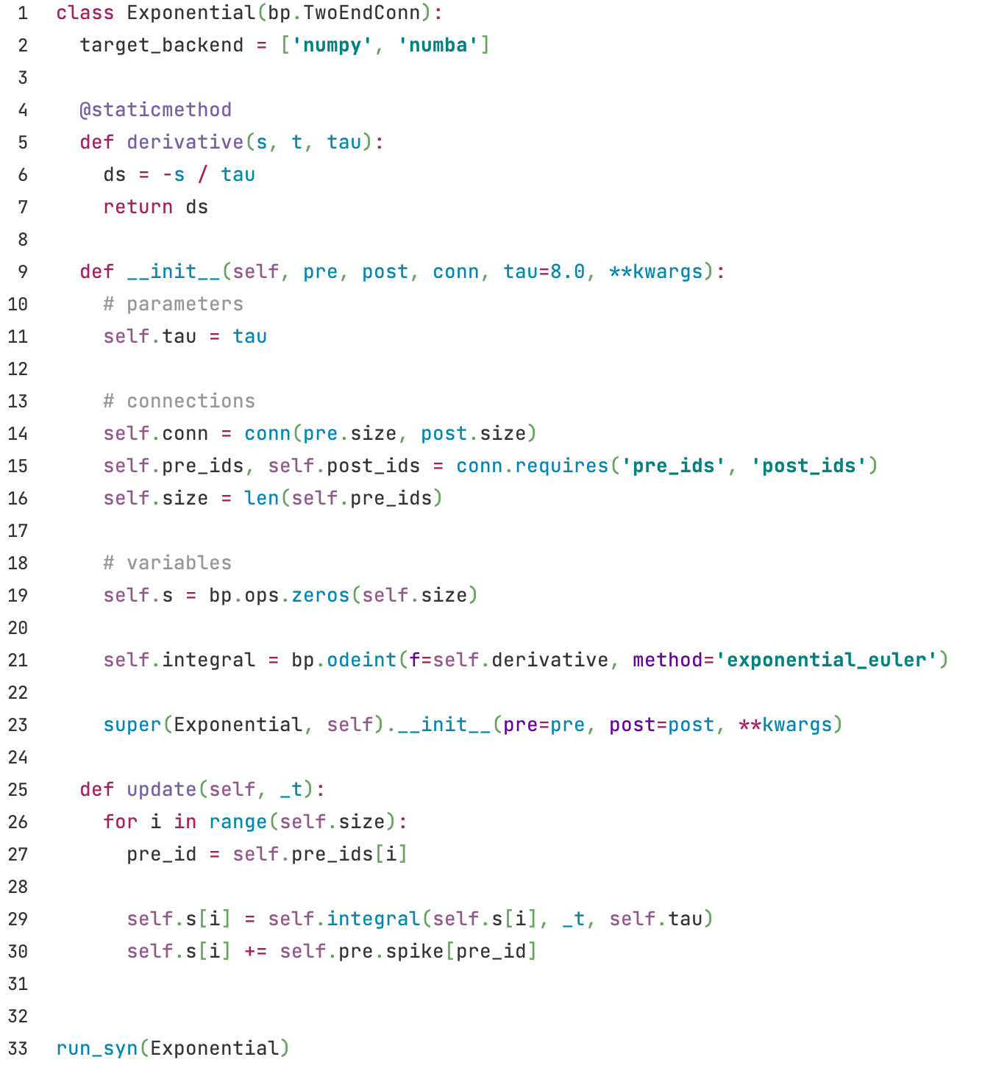
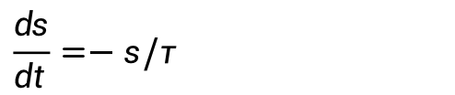
Exponentials
$$\frac{ds}{dt}=−s/τ$$
if (pre spike), then s = s + 1

Slide 10
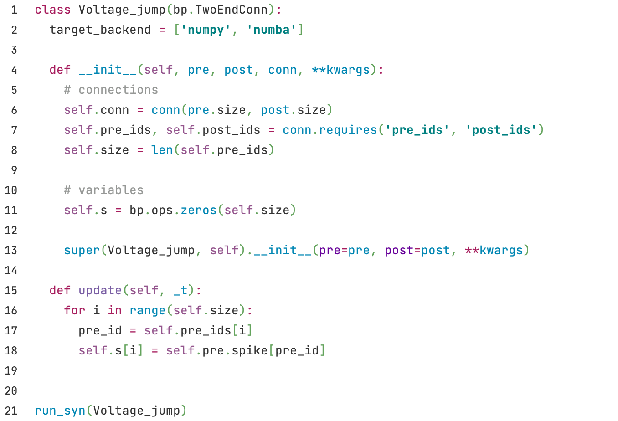
Voltage jump
if (pre spike), then s = s + 1

Slide 11
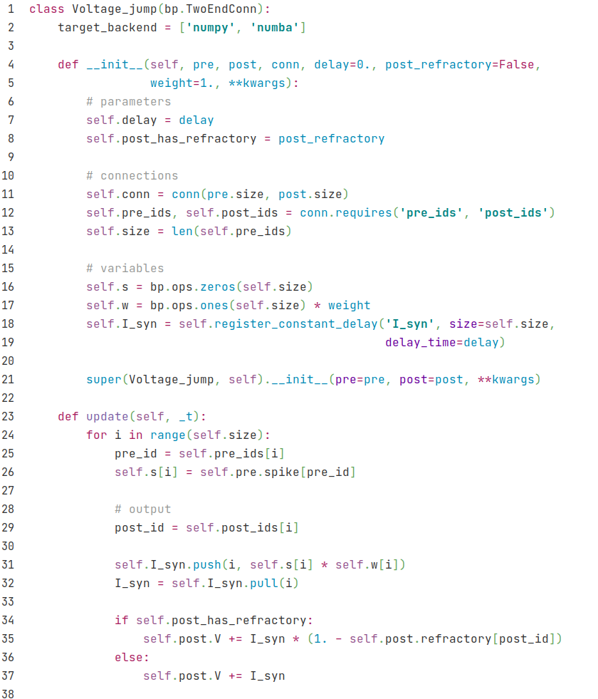
Voltage jump (V)
if (pre spike), then s = s + 1

Slide 12
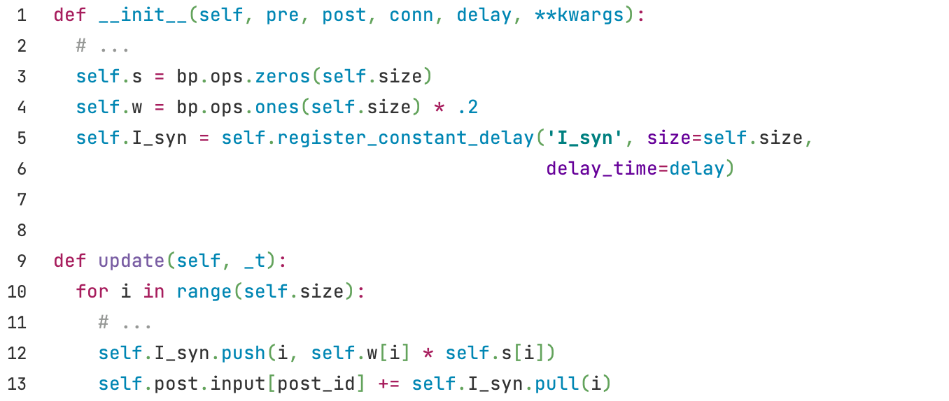
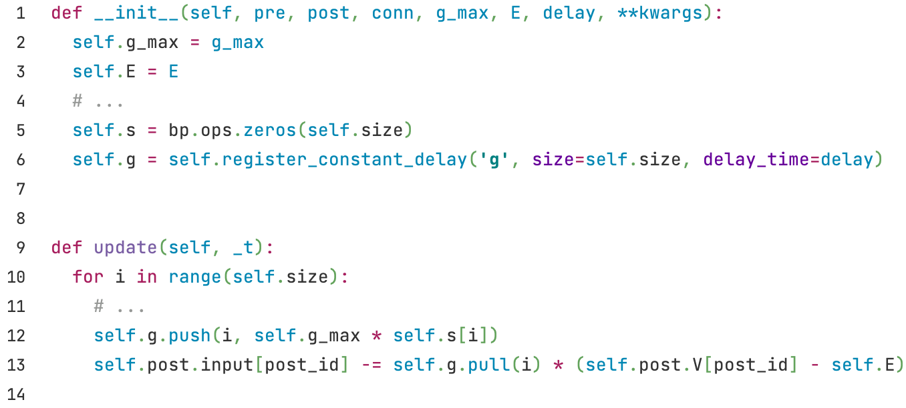
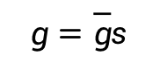
current & conductance based
使用BrainPy提供的register_constant_delay方法，在输出突触的改变前加一个delay的时间。
此时注册了delay的I_syn拥有push和pull的方法，可以通过先push后pull来实现延迟。
延迟的时间点设在把突触电流应用到突触后神经元的输入前。
这里把delay的时间注册到电导变量中。
$$g=\overline{g}s$$
$$I=g(V−E)$$

Slide 13
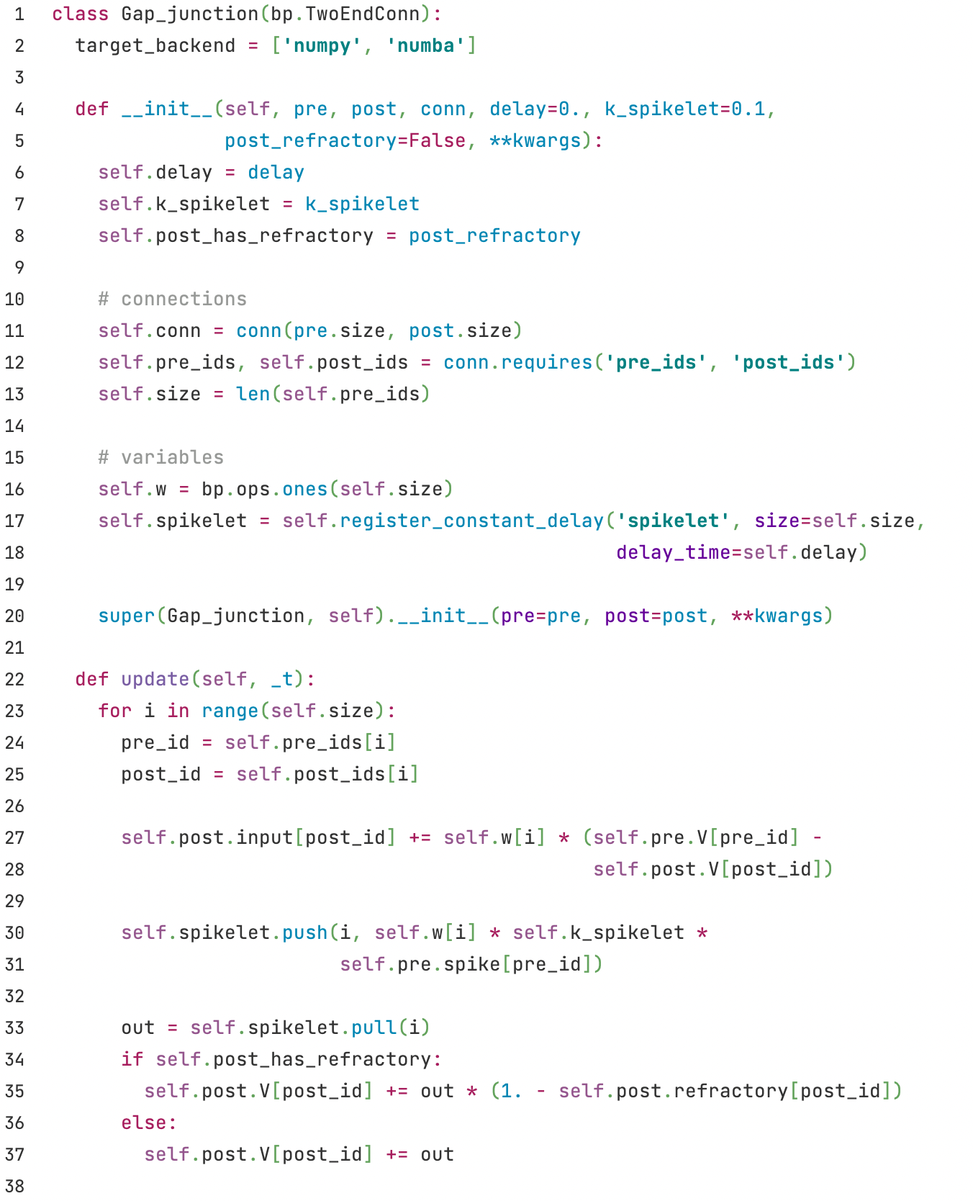
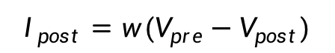
gap
$$I_{post}=w (V_{pre}−V_{post})$$

Slide 14
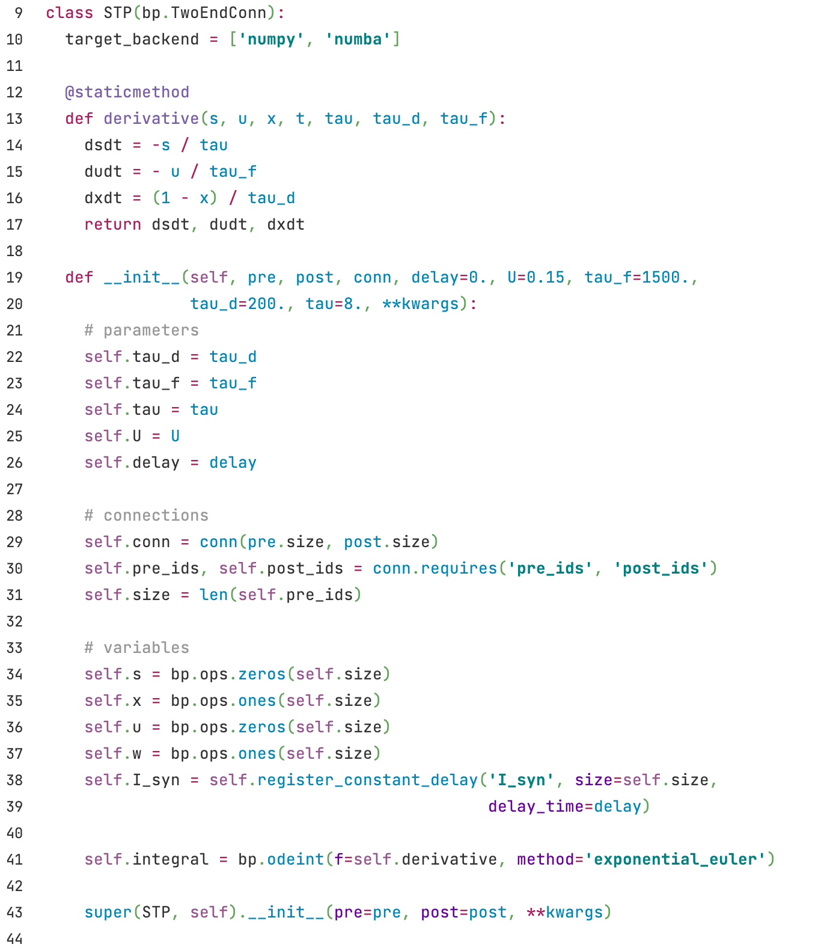
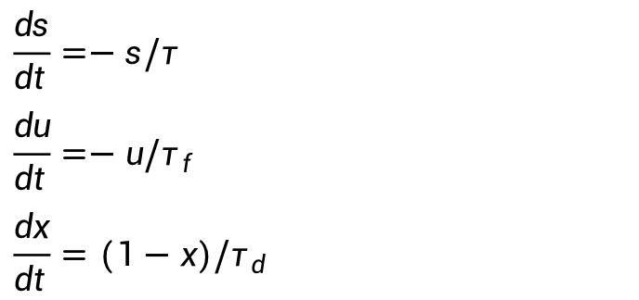
STP
$$\frac{ds}{dt}=−s/τ$$
$$\frac{du}{dt}=−u/τ_{f}$$
$$\frac{dx}{dt}=(1−x)/τ_{d}$$

Slide 15
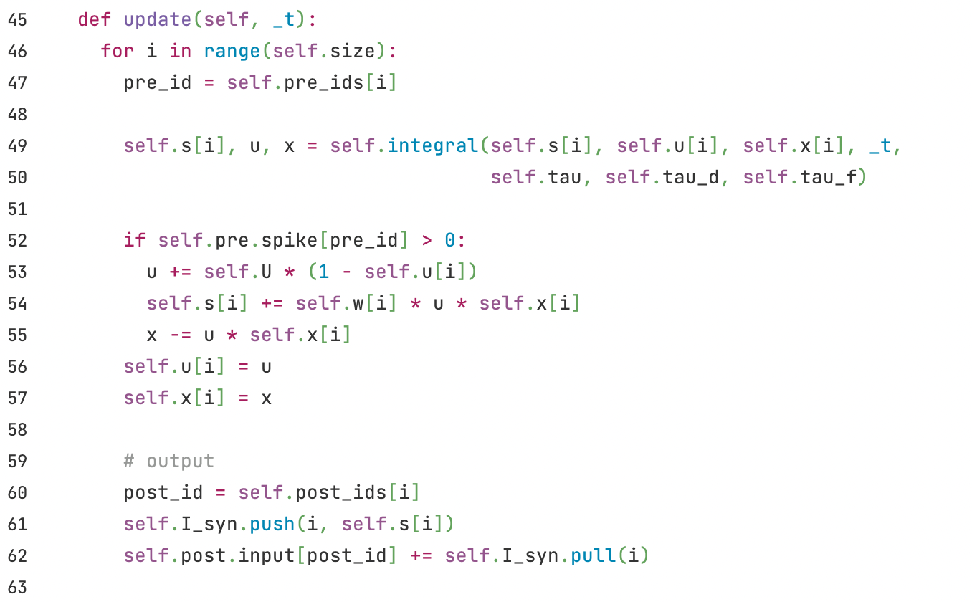
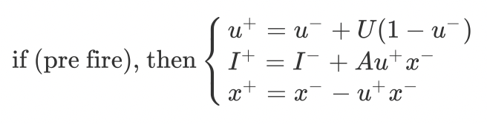
STP

Slide 16
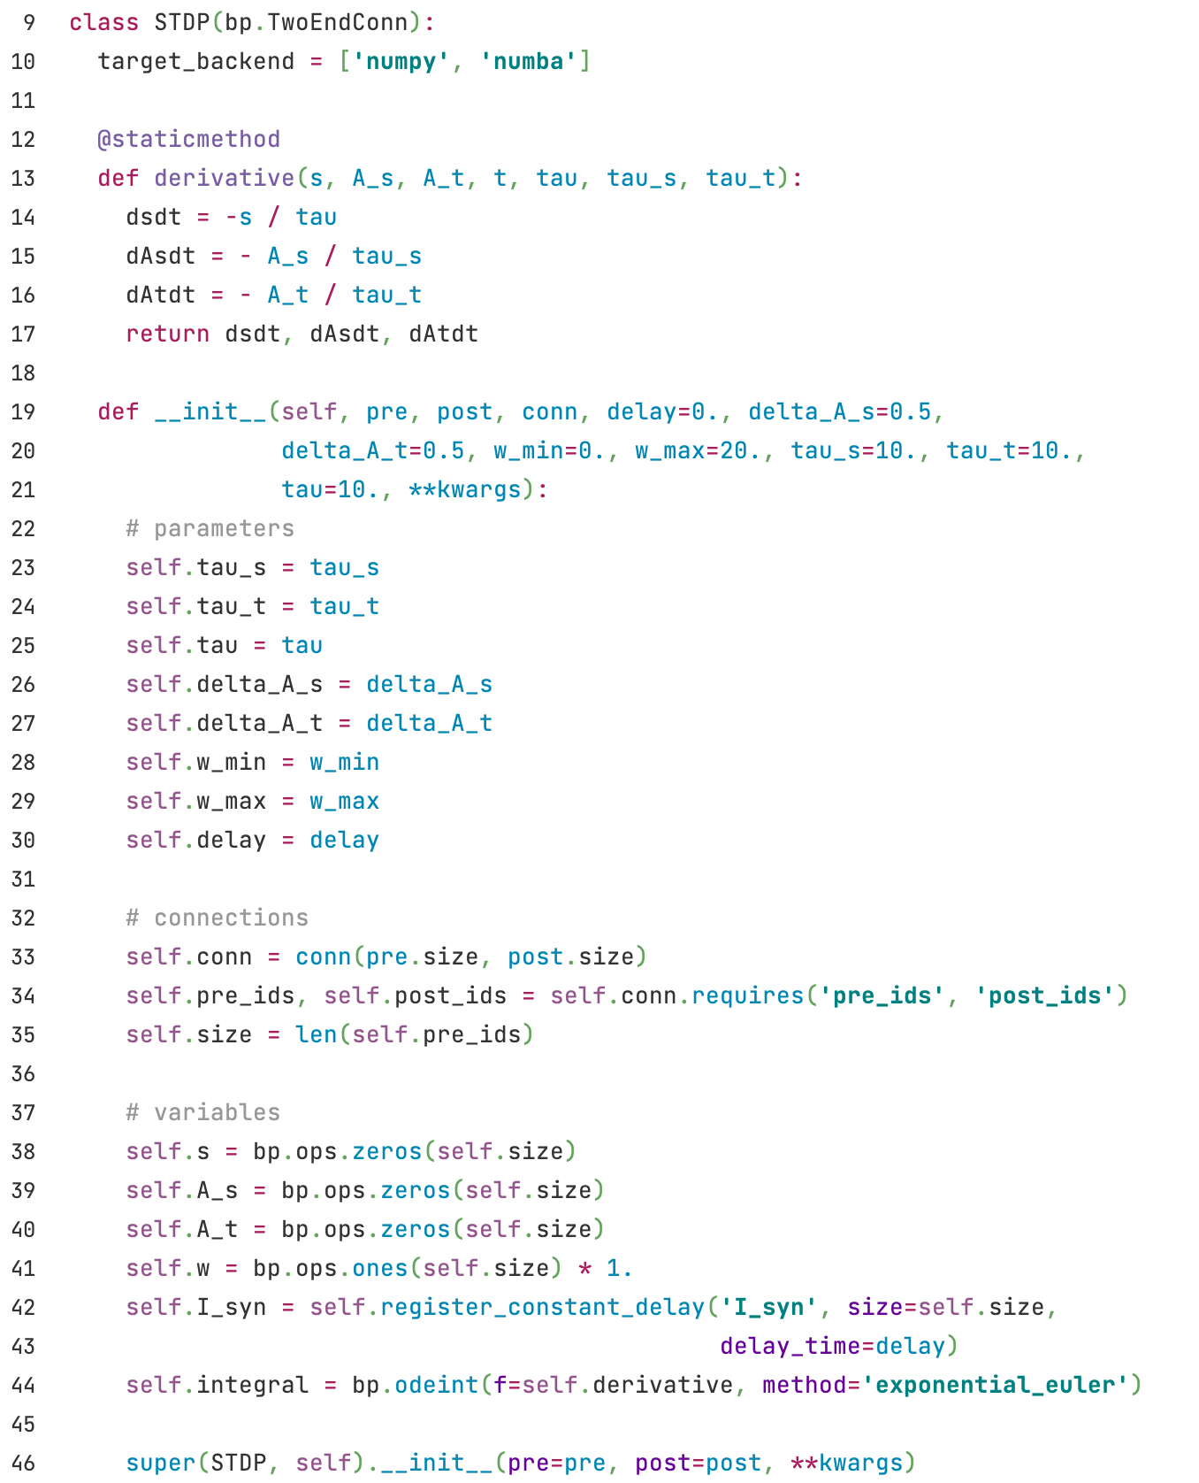
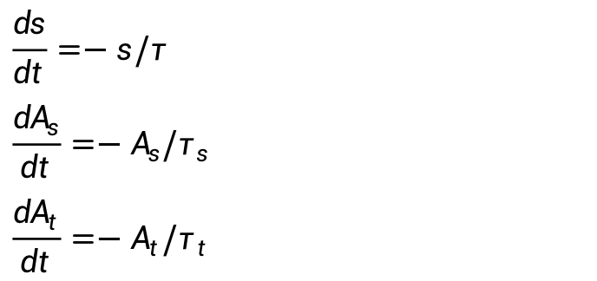
STDP
$$\frac{ds}{dt}=−s/τ$$
$$\frac{dA_{s}}{dt}=−A_{s}/τ_{s}$$
$$\frac{dA_{t}}{dt}=−A_{t}/τ_{t}$$

Slide 17
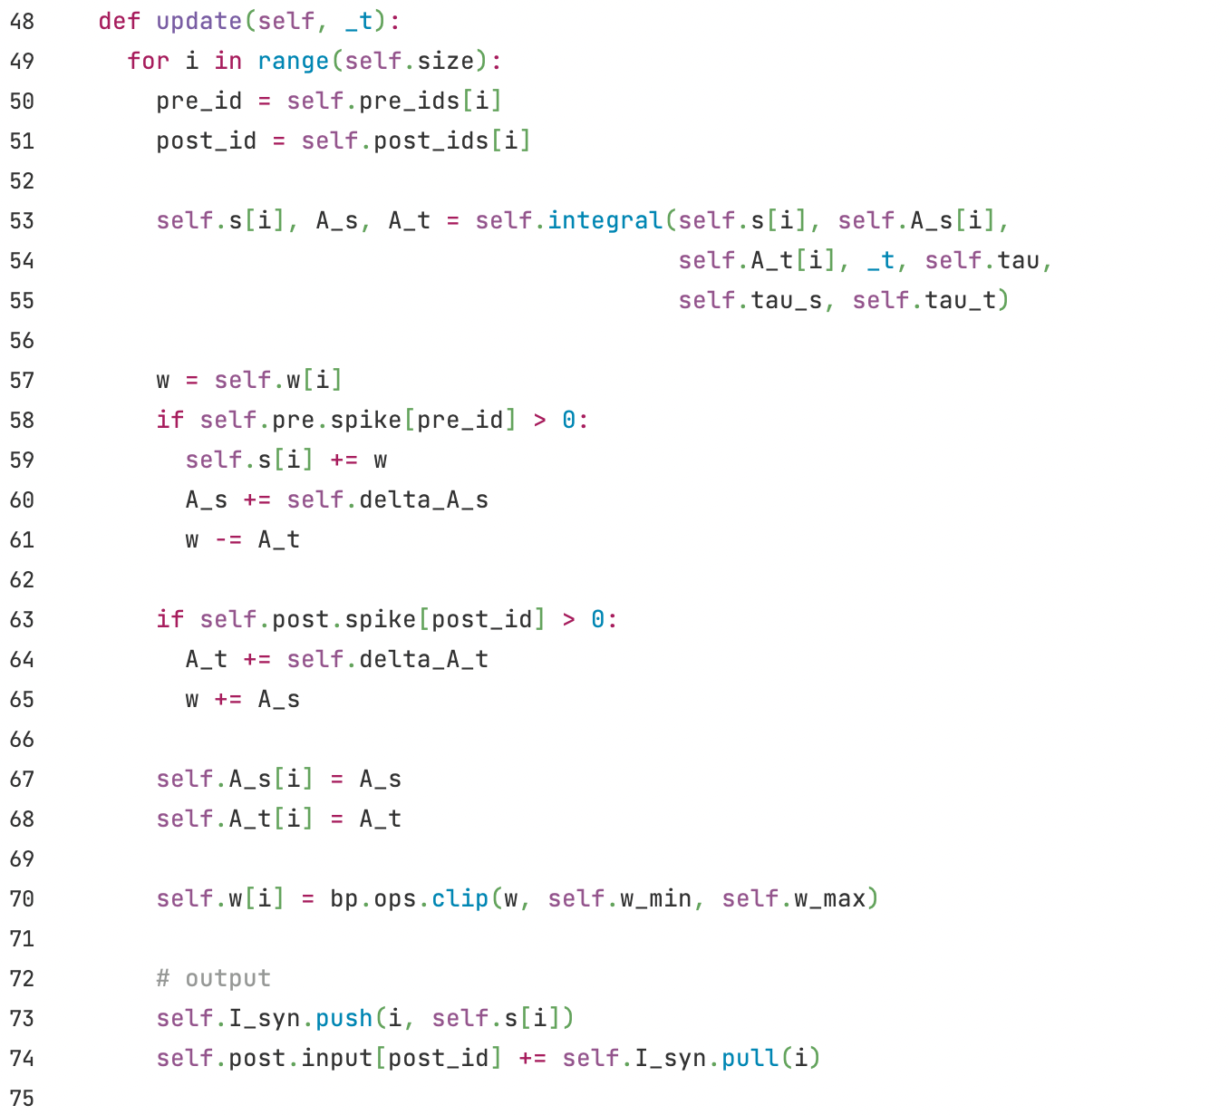
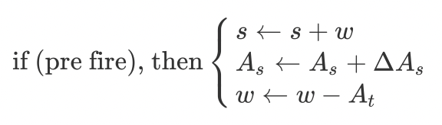
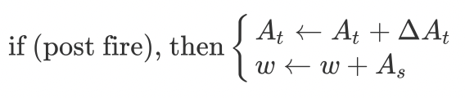
STDP
给w值设置边界

Slide 18
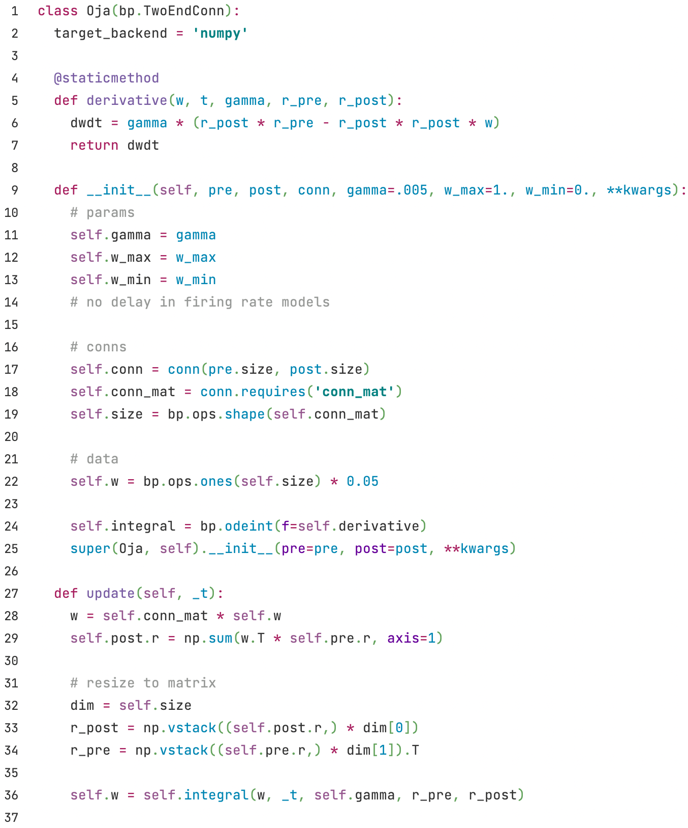
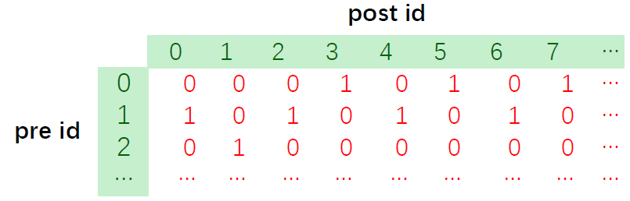
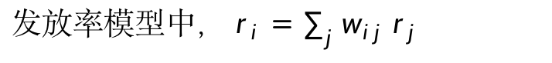
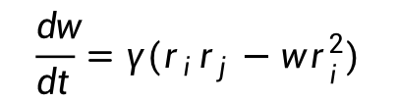
Oja
学习法则也是发生在两群神经元之间的，同样继承bp.TwoEndConn类。
$$\frac{dw}{dt}=γ(r_{i}r_{j}−w r_{i}^{2})$$
对学习法则来说，以矩阵形式存储变量更佳，此时我们需要一个conn_mat，结构如图。
发放率模型中，$r_{i}={\sum_{j}{w_{ ij}}}_{ }r_{j}$
突触权重为矩阵，而突触前后神经元的r为向量，因此我们要把r扩展为跟w相同大小的矩阵。

Slide 19
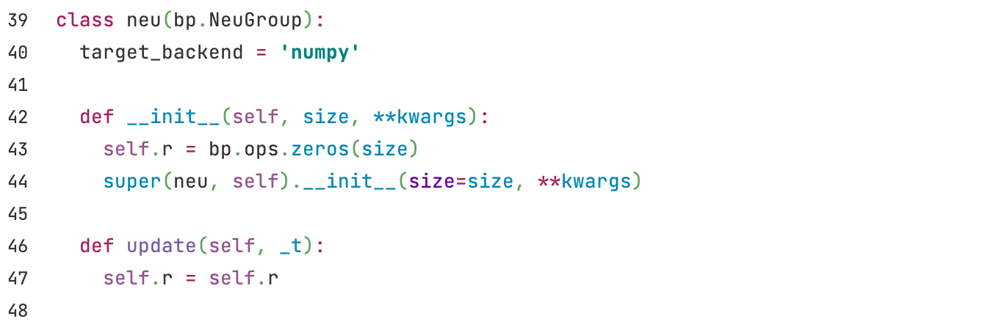
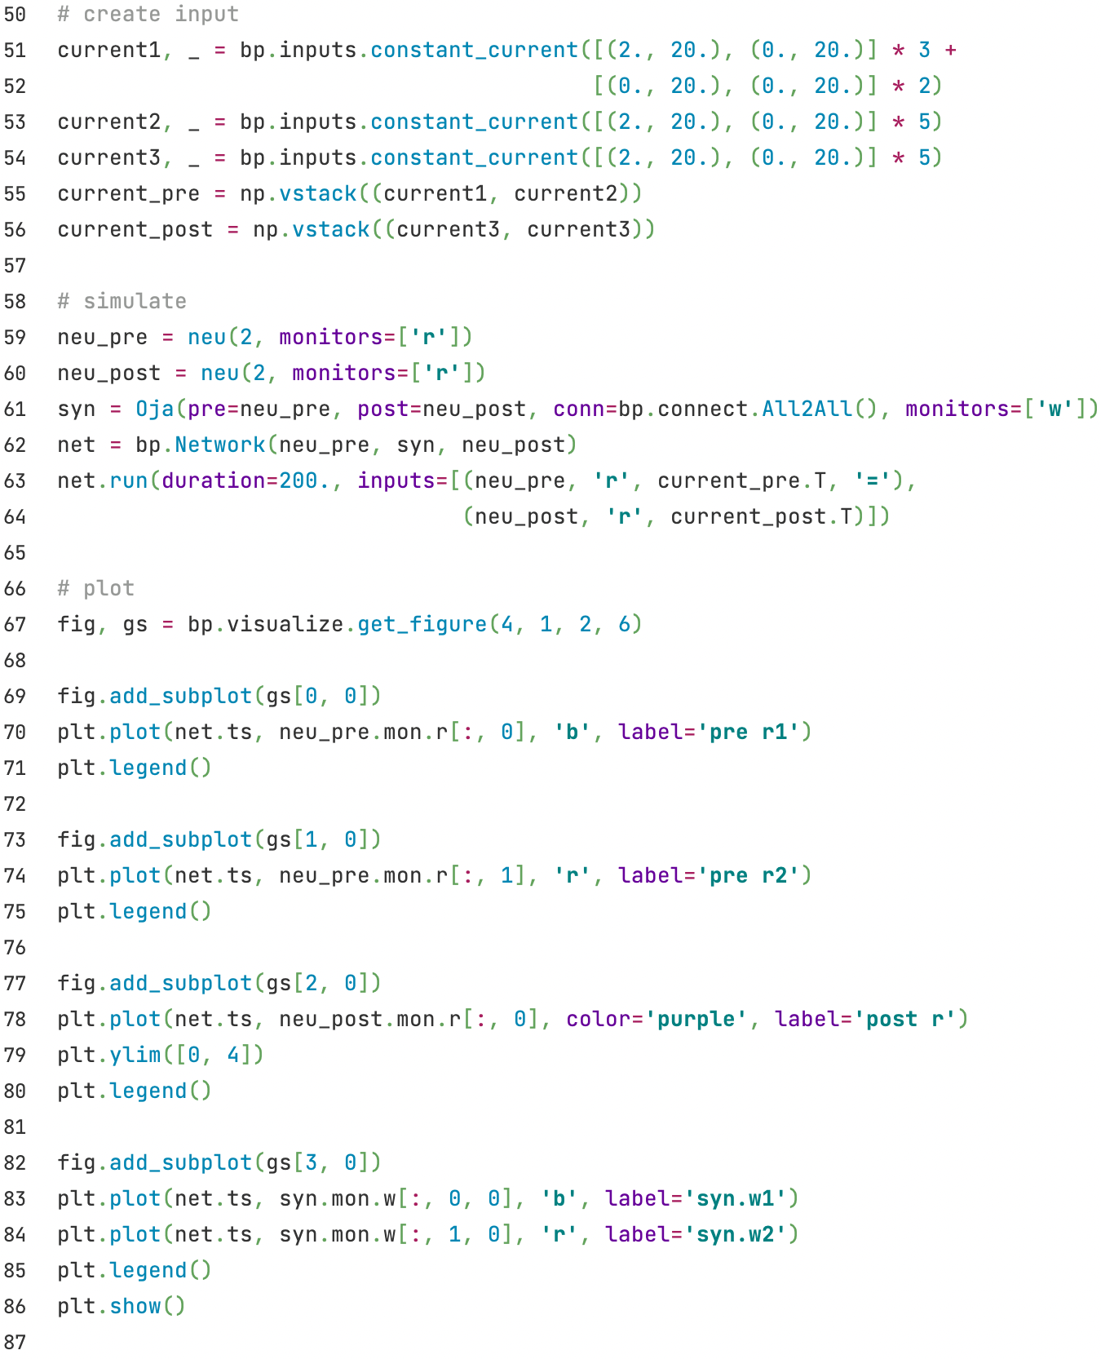
Oja
我们需要拥有参数r的基于发放率的神经元模型
由于我们不关心神经元的动力学，因此用最简单的模型即可。
current1为给group1的输入
current2为给group2的输入
current3为给突触后神经元的输入（跟group2完全一致）
运行的方式与其他突触模型相同。这里我们用列表的形式同时给突触前神经元与后神经元不同的输入。
通过索引[:, 0]，得到group 1的值
通过索引[:, 1]，得到group 2的值

Slide 20
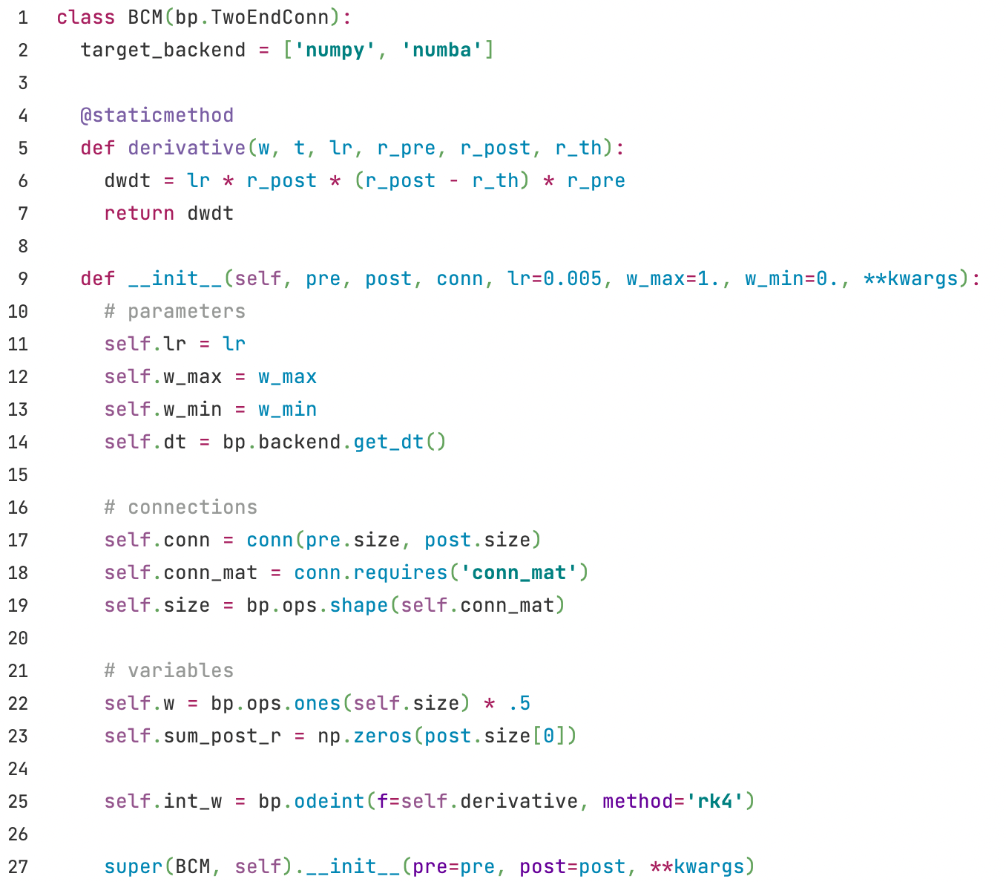
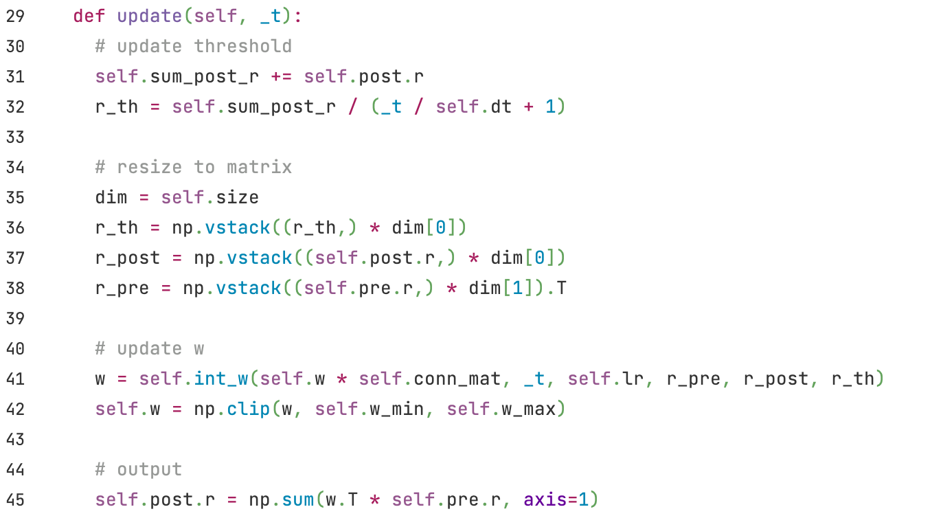
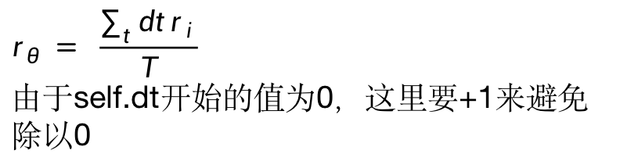
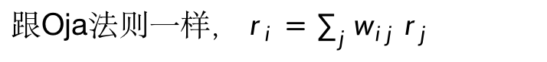
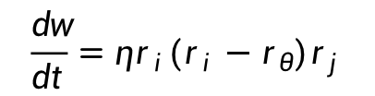
BCM
$$\frac{dw}{dt}=ηr_{i}(r_{i}−r_{θ})r_{j}$$
$$r_{θ} = \frac{\sum_{t}{{dtr}_{i}}}{T}$$
由于self.dt开始的值为0，这里要+1来避免除以0
给w值设置边界
跟Oja法则一样，$r_{i}={\sum_{j}{w_{ ij}}}_{ }r_{j}$

